Slide 1
ФУНКЦИОНАЛЬНАЯ ГРАМОТНОСТЬ ШКОЛЬНИКОВ
Формирование информационно – коммуникативных умений на уроках
Ветлугина Н.П. – учитель 1категории
МБОУ «Змеиногорская СОШ №1»

Slide 2
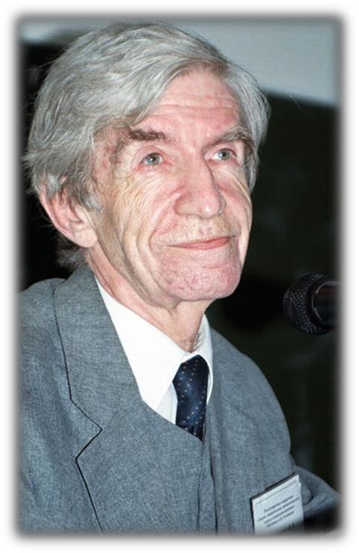
«Функциональная грамотность — способность человека использовать приобретаемые в течение жизни знания для решения широкого диапазона жизненных задач в различных сферах человеческой деятельности, общения и социальных отношений»
А.А. Леонтьев

Slide 3
Читательская и математическая грамотность
Правовая и общественно-политическая
Естественно-научная грамотность
Компьютерная грамотность
ФУНКЦИОНАЛЬНАЯ ГРАМОТНОСТЬ
Владение иностранными языками
Финансовая грамотность
Грамотность при решении бытовых проблем
Грамотность действий в чрезвычайных ситуациях
Коммуникативная грамотность
Информационная грамотность

Slide 4


Функциональная грамотность ─
способность использовать
все
течение
постоянно приобретаемые в
жизни знания, умения и навыки для
решения
диапазона различных
максимально жизненных сферах
широкого
задач в
человеческой
деятельности, общения и социальных отношений.
Читательская грамотность ─
способность человека понимать и
использовать письменные тексты,
размышлять о них, чтобы достигать своих целей, расширять свои знания и возможности, участвовать в социальной жизни.

Slide 5
Информационно-коммуникативные умения (ИКУ)
1. Осознанное использование речевых средств в соответствии с задачей коммуникации для выражения своих чувств, мыслей и потребностей;
2. Владение устной и письменной речью, монологической контекстной речью;
3. Формулировка, аргументирование и отстаивание своего мнения;
4. Владение навыками смыслового чтения.

Slide 6
Классификация ИКУ
Умения, обеспечивающие изложение информации
составлять планы, тезисы, конспекты;
Умения,
обеспечивающие подбор и переработку информации
использование справочной литературы, библиографических справочников, аннотаций;
использование телекоммуникационных технологий, в т.ч. Интернета, как источника информации;
осознанно и бегло читать различные тексты;
Умения, обеспечивающие понимание информации
адекватно воспринимать письменную речь;
адекватно воспринимать устную речь
приводить примеры, формулировать выводы, подбирать аргументы;
создавать письменные высказывания, адекватно передающие прослушанную или прочитанную информацию;
передавать содержание текста в сжатом или развернутом виде;
владеть монологической и диалогической речью
владение способами хранения информации;
систематизация источников информации в определенном порядке

Slide 7
Виды заданий для работы на уроке
-Тексты – инструкции
-Поиск ключевых слов абзаца
- Поиск понятий по теме
- Озаглавливание текста
- Формулирование вопросов по тексту
- Алгоритмы, памятки, инструкции по выполнению практических работ
- Выделение главной мысли и дополнительного содержания
- Приведение аналогичного примера
- Схематизация услышанного или прочитанного текста
- Поиск верных утверждений
- Поиск недостающей информации

Slide 8

Прием «Корзина»
имен
Метод организации
индивидуальной и групповой
работы учащихся
на начальной стадии урока,
когда идет актуализация
имеющегося у них
опыта и знаний.
идей
решений
понятий
предположений
На доске рисунок корзины.
В нее будем условно собирать все,
что знаем по теме.

Slide 9
Алгоритм работы:
Задаю вопрос о том, что известно по теме.
Каждый ученик вспоминает и записывает в тетради все, что знает по теме (инд. работа).
Обмен информацией в парах или группах.
Каждая группа называет одно сведение или факт, не повторяя ранее сказанного.
Все сведения кратко записываю в «корзинке идей», даже если они ошибочны.
Все ошибки исправляются по мере освоения новой информации.

Slide 10



Приёмы работы с текстом

Slide 11








Приёмы осмысления текста
Постановка вопросов к тексту
Составление сводной таблицы
Представление текста в форме тезисов
Представление текста в виде графической схемы Составление плана
Комментированное чтение Логическое запоминание

Slide 12

Поиск и осмысление информации
Инсерт
Двойной дневник Сюжетная таблица Таблица-синтез

Slide 13



«Инсерт» - заметки на полях
V (галочка) | известно
─ (минус) | противоречит представлению
+ (плюс) | является интересным и неожиданным
! (воскл. знак) | понравилось
? (вопрос) | желание узнать больше

Slide 14


«Сюжетная таблица»
Кто? | Что? | Когда? | Где? | Почему?
Таблица-синтез
Ключевые слова (моменты) текста | Выписки из текста (связанные с ключевыми словами) | Почему эта цитата важна (мысли, рассуждения)

Slide 15

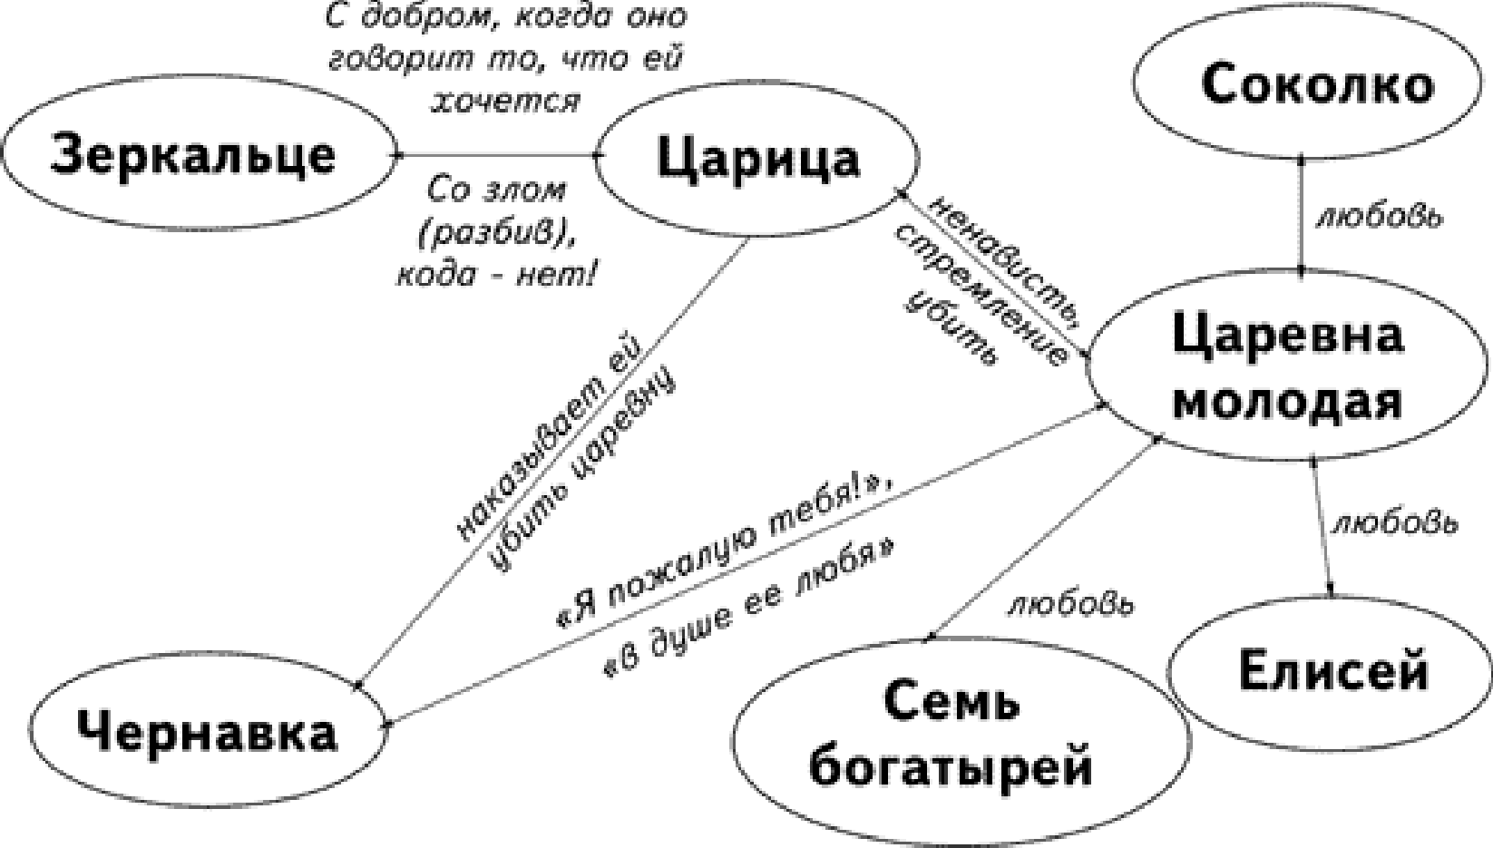
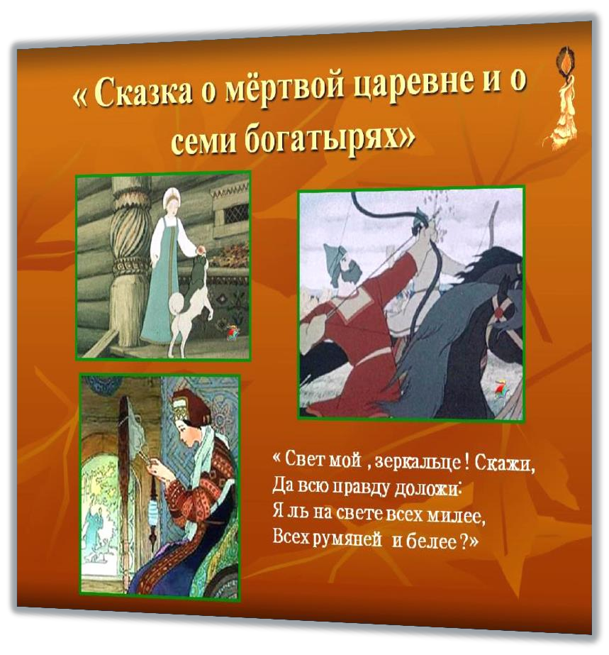
Представь систему персонажей «Сказки о мёртвой царевне …»
в виде схемы

Slide 16
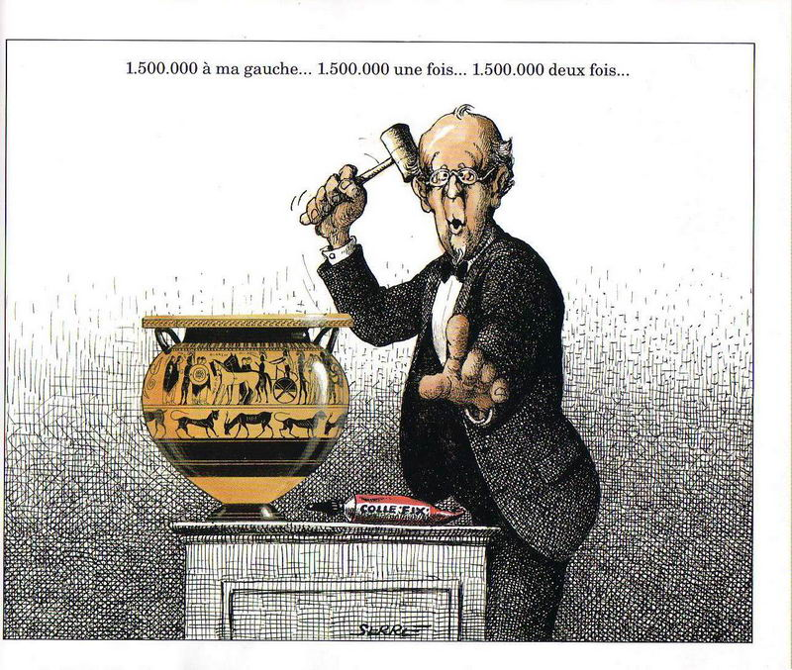
БРИКОЛАЖ
Бриколаж в образовании (англ. Bricolage) – подход, при котором в процессе организации учебы используются все подручные материалы, кроме специально созданных для этой цели учебников.

Slide 17
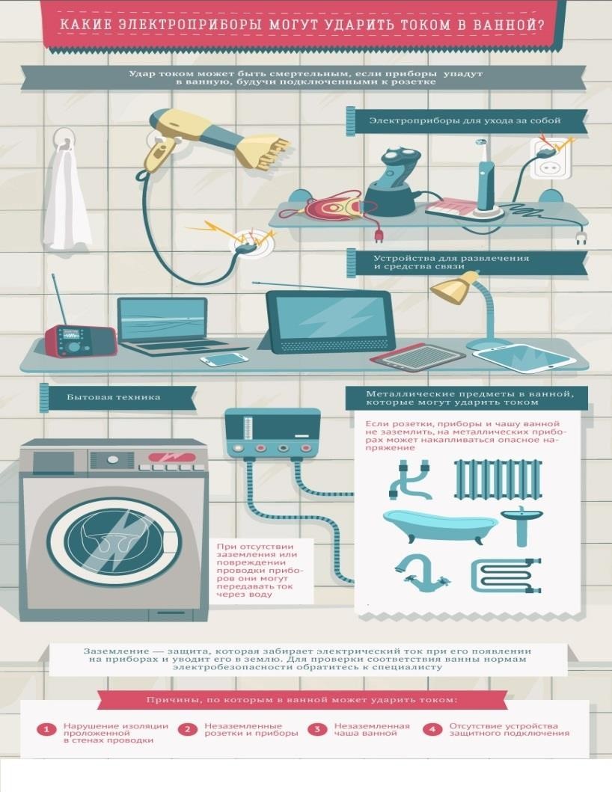
Внимательно изучите электроприборы могут ванной».
информацию
«Какие
ударить током в
Создайте связный предложений
текст
из 5-10
«Пользование
электроприборами в ванной комнате».

Slide 18

Внимательно рассмотрите плакат. Составьте и запишите правила безопасного поведения в быту (5–7 пунктов).

Slide 19
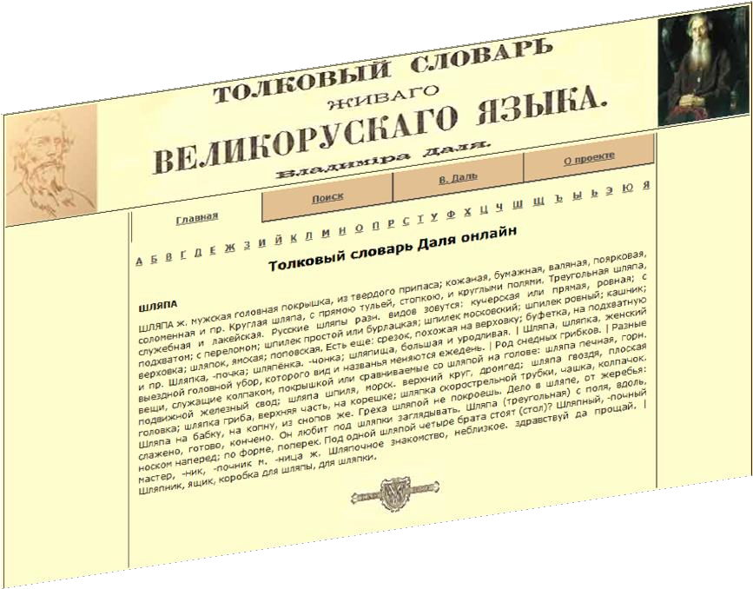
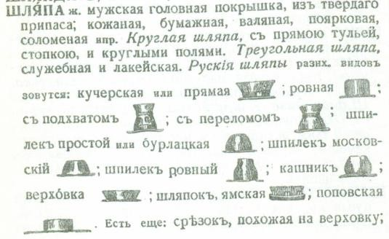
Дайте самостоятельное толкование значения слова «шляпа». Сравните ваше определение с формулировкой из Толкового словаря живого великорусского языка В.И. Даля.
Сформулируйте лексические
значения
«вуаль»,
следующих слов: «тюрбан»,
«аксессуар». Запишите значения этих слов в форме словарной статьи. Сравните ваши определения с формулировками Толкового словаря русского языка С.И. Ожегова, воспользовавшись сайтом: http://slovarozhegova.ru/

Slide 20
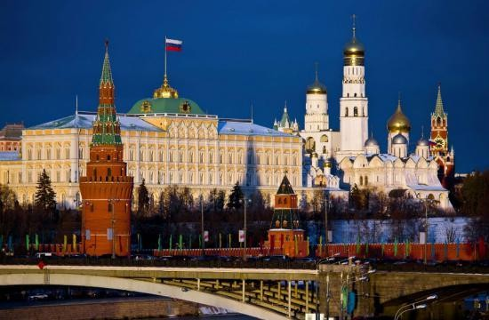
ФГБУК «Государственный историко- культурный музей-заповедник «Московский Кремль»
Официальный сайт: http://www.kreml.ru/museums-moscow-kremlin/
Задание
Представьте, что вашему классу предоставилась возможность поехать в столицу нашей Родины, большинство ребят очень хотят посетить Кремль. Воспользовавшись материалами сайта музея- заповедника «Московский Кремль», разработайте экскурсионный маршрут по Кремлю, а также создайте текст экскурсии для ваших друзей.

Slide 21
Смысловое чтение – фундамент всех обозначенных в стандарте результатов
Познавательные
УУД
Личностные
УУД
Регулятивные
УУД
Коммуникативные
УУД
Исследовательские
и проектные
Междисциплинарная программа начальной школы
«Чтение. Работа с текстом»
Чтение
в составе УУД
Междисциплинарная программа основной школы
«Стратегии смыслового чтения и работа с текстом»

Slide 22


Slide 23
Спасибо за внимание!!!

